Slide 1
Transzplantációs,
terhességi és tumor-immunológia
SE Fogorvostudományi Kar 2010. november 3.
Pós Zoltán, PhD
Genetikai, Sejt- és Immunbiológiai Intézet Semmelweis Egyetem

Slide 2
A szöveti és szervi kilökődés és tolerancia esetei
1) Szövet vagy szerv transzplantációja
2) Terhesség
3) Tumor-immunitás

Slide 3
Transzplantációs immunitás Alapfogalmak 1
Transzplantáció
Szövet vagy szerv átültetése eredeti környezetéből idegenbe
Graft
A transzplantált szövet vagy szerv
Donor
A graftot adó szervezet
Recipiens / Host
A graftot fogadó szervezet
Szöveti inkompatibilitás / összeférhetetlenség
A graftot a host immunrendszere idegenként azonosítja
Kilökődés / Rejekció
A recipiens immunrendszere a graftot szövetkárosító hatásával leválasztja a host szervezetéről

Slide 4
Transzplantációs immunitás Alapfogalmak 2
Syngraft
vagy

Slide 5
Transzplantációs antigének
Fő szövet-összeférhetetlenségi antigének
Major Histocompatibility Complex (HLA-géntermékek)
Rendkívül polimorfak,
Inkompatibilitás esélye nagy
Inkompatibilitás esetén akut kilökődés várható (napok)
Minor szövet-összeférhetetlenségi antigének (kevéssé polimorfak)
20-egynéhány ismert antigén (HA-1, -2, -3, HB-1, BCL2A1) elvben bármely polimorf gén fehérjeterméke
Sok nem-specifikus fehérje (pl. HY, UTY, DBY)
Kevésbé polimorfak
Immunológiailag kevésbé láthatóak
Inkompatibilitás esélye kisebb
Inkompatibilitás esetén krónikus kilökődési reakciók (hetek-évek)
Vércsoport antigének
Speciális eset, ld. később

Slide 6
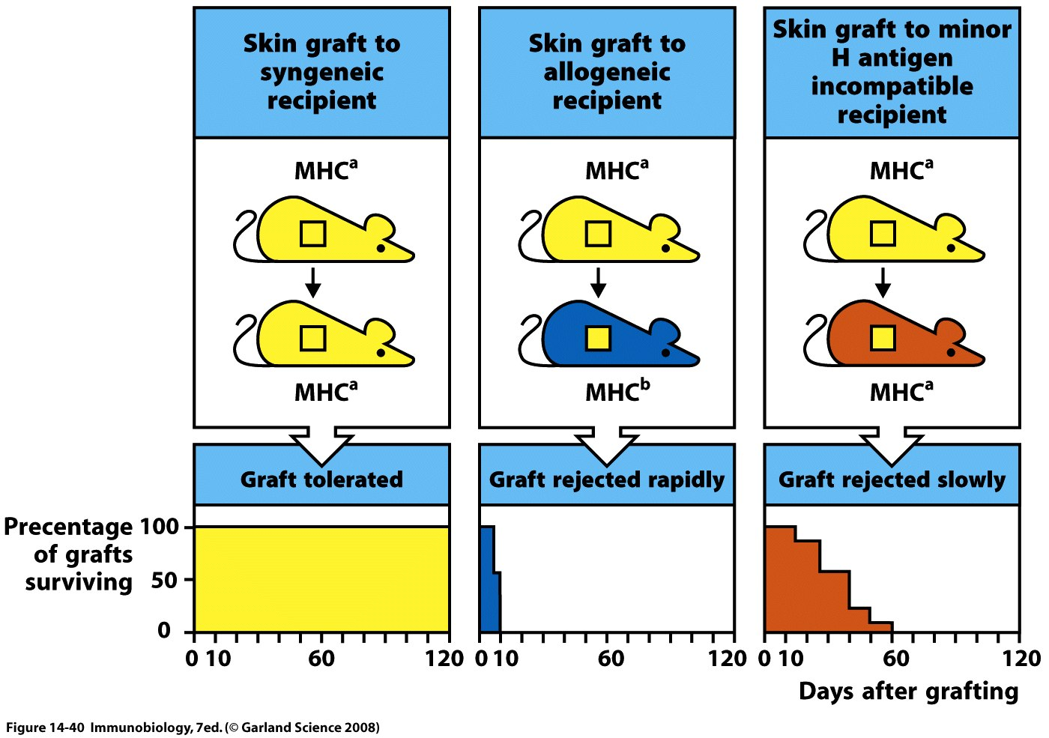
Transzplantációs antigének és kilökődés

Slide 7
A kilökődési reakciók típusai
Autograft v. syngraft transzplantációja
1) Nincs kilökődés
Allotranszplantáció
Preformált antitestek a graft ellen
2) Hiperakut kilökődés
T-sejt mediált válasz a graft ellen
3) Akut celluláris kilökődés
4) Krónikus kilökődés
Xenotranszplantáció
5) Akut vaszkuláris kilökődés
Notes:
http://biomed.brown.edu/Courses/BI108/BI108_2004_Groups/Group04/Rejection_overview.htm

Slide 8
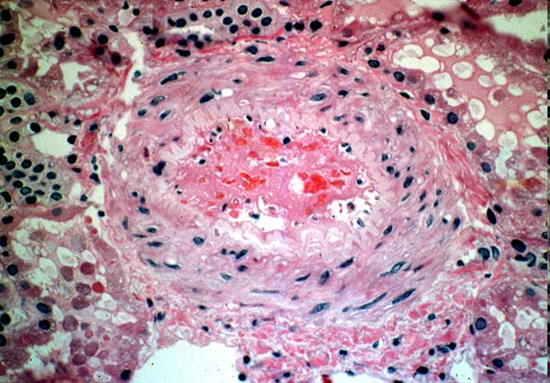
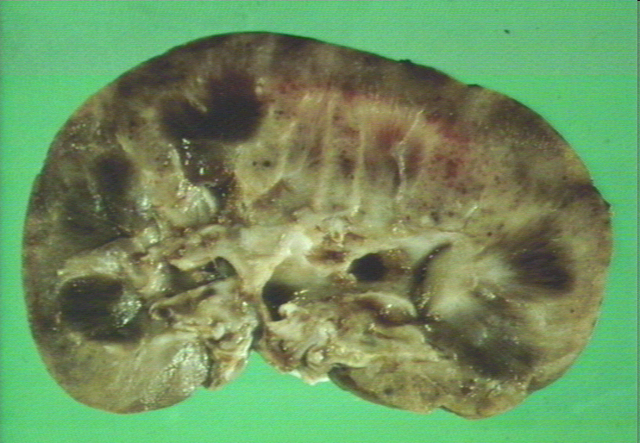
Hiperakut kilökődés (percek-órák)
Szekunder immunválasz
A host már a graft beültetése előtt pre-immunizált
Expozíció korábbi vértranszfúzióval
Korábbi terhesség vagy vetélés miatt
Más preformált antitestek keresztreagálnak a grafttal
Graft-ellenes allo-reaktív antitestek azonnal reagálnak:
Gyors komplement aktiváció
ADCC (Antitestfüggő sejtes citotoxicitás)
Gyors véragglutináció, trombózis
Kilökődés akár már a graft
reperfúzója után azonnal
Tipikusan rosszul tervezett vese transzplantáció, vértranszfúzó esetén
Trombózis hiperakut rejekcióban
Hiperakut kilökődés - vese

Slide 9
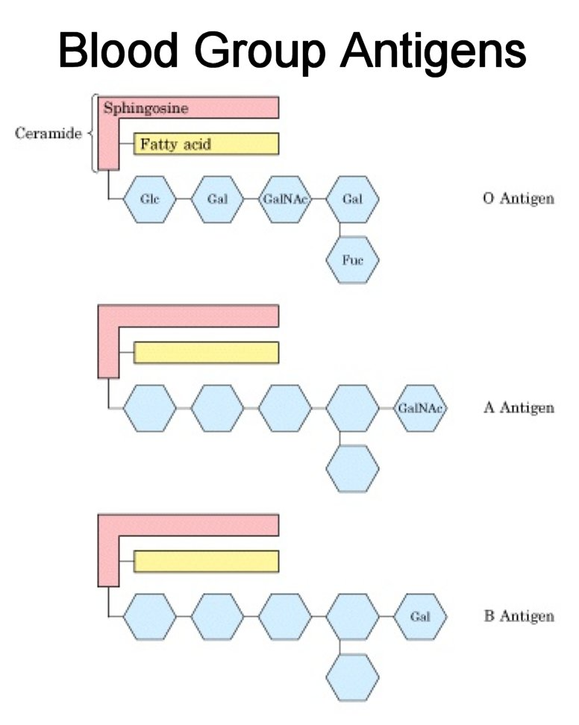
Hiperakut kilökődés (percek-órák)
Vérátömlesztés nem választott vérrel
ABO rendszer
Glykolipidek
Pre-immunizáció forrása: enterobakteriális polyszaccharidok

Slide 10
Akut vaszkuláris kilökődés (napok)
Xenotranszplantációban tipikus
Emberi szervek állati szervekkel való pótlásának legnagyobb akadálya
A hiperakut kilökődés sikeres gátlása esetén is kialakul a szerv reperfúziója után
Hasonlít a hiperakutra, csak lassabb
Szintén preformált antitestek váltják ki (pl. anti-alpha-gal) amik a graft érfal endotélt ismerik fel idegenként
Alpha-gal antigének: valamennyi nem-főemlős emlős endotélen, integrinekhez kötve (pl. disznó)
Komplement aktiváció
Endotél károsodás, érelzáródás,
Kilökődés
Notes:
J. L. Platt: Acute Vascular rejection. Transplantation Proceedings, Volume 32, Issue 5, 11 August 2000, Pages 839-840

Slide 11
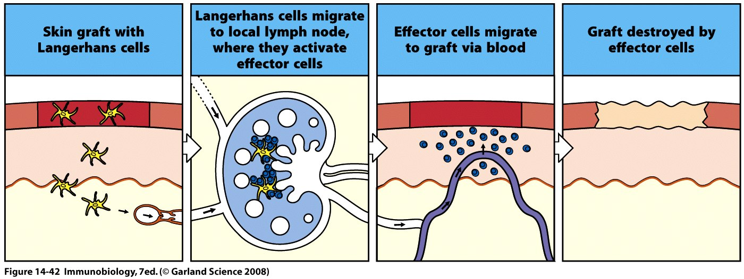
T sejt-mediált kilökődés: általános mechanizmus

Slide 12
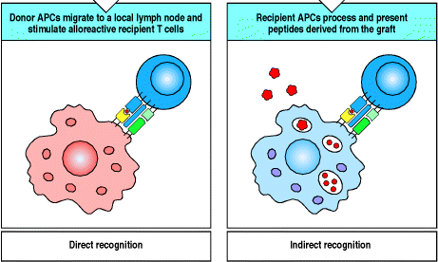
T sejt-mediált kilökődés: a testidegen antigének bemutatásának két útja

Slide 13
T sejt-mediált akut kilökődés (hetek-évek)
Notes:
Az autoreaktív T sejtek eliminálódnak a timuszban, de az idegent MHC-t felismerőt nem!

Slide 14
T sejt-mediált krónikus kilökődés (évek)
T_{h}1 cytokines
Notes:
Minor H antigén bármely polimorf peptid lehet.

Slide 15
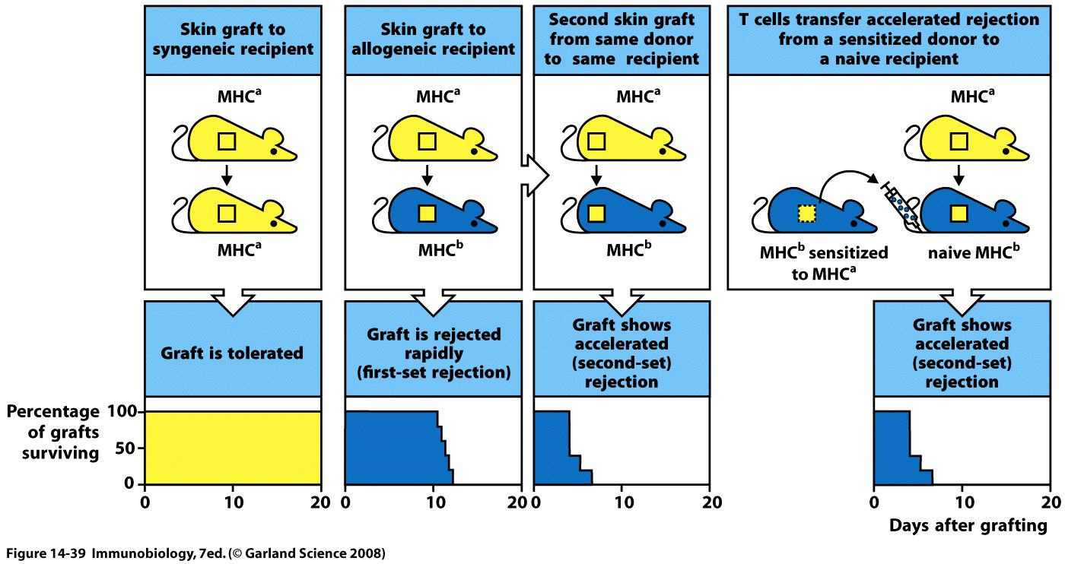
Bizonyíték a T sejtek fontosságára
Notes:
Rejteni!

Slide 16
Graft Versus Host (GVH) reakció
Host Versus Graft reakció (HVG)
A recipiens immunrendszerének szövetkárosító immunreakciója nem kompatibilis graft mint idegen ellen
Graft Versus Host reakció (GVH)
A grafttal átvitt immunsejteknek a befogadó szervezetet mint idegent károsító immunreakciója

Slide 17
Graft Versus Host (GVH) reakció
A GVH előfordulása:
Leggyakrabban
Csontvelő-transzplantáció után, a graftból
differenciálódó leukociták indukálják
Ritkábban
Bármely szervi transzplantációban, ekkor a szövetben még visszamaradt, (ún. „társutas”) leukociták váltják ki
A GVH speciális esetei:
GVH mint Graft Versus Cancer (GVC) reakció
Leukémia-terápiában alkalmazott csontvelő-transzplantációban a csontvelővel bevitt immunsejtek pusztítják a sugár/kemoterápiát túlélt reziduális leukémiasejteket is
GVH mint a graftot védő reakció:
A társutas leukociták pusztítják a recipiensnek az inkompatibilis graftba bevándorló, reaktív immunsejtjeit, és ezáltal valamelyest védik a graftot

Slide 18
A GVHD (GVHDisease) a csontvelő-
transzplantáció igen gyakori mellékhatása
Egészséges kontroll
állat
Bone marrow transplantation
Csontvelő-
transzplantált állat
GVHD-val: atrófia
(sorvadás)

Slide 19
A kilökődés és a GVHD megelőzésének lehetőségei
Donorválasztás
Allograft
Élő donor
Van idő genotipizálásra
Rokonok preferáltak
Egypetéjű ikrek > kétpetéjű ikrek, testvérek, szülők > távolabbi rokon
Nem, korábbi fertőzések
Holttest
Várólisták alapján
Xenograft
Donor genetikai manipulációja
Humanizált állat: pl. α-galaktozil transzferáz knockout, vagy humán komplement-gátlókat termelő (CD55, CD46, CD59) disznó
Graft manipulációja
Immunkompetens sejtek kimosása vagy elpusztítása

Slide 20
A kilökődés és a GVHD kezelésének lehetőségei
Szisztémás vagy célzott immunszuppresszió
Gyulladás, citokintermelés gátlása:
Kortikoszteroidok: Prednisolon
(Immunsejtek) jelátvitelének gátlása
Kalcineurin-blokkolók: Cyclosporin A (INN), Tacrolimus (Fujimycin)
(Immunsejtek) DNS-szintézisének és proliferációjának gátlása:
Mycophenolate, Azathioprine
Immunsejtek specifikus gátlása/túlaktiválása/pusztítása monoklonális antitestek segítségével, pl:
anti-thymocyte globulin (ATG), mellékhatások miatt nem preferált
anti-CD3 (OKT3, Muromonab), mellékhatások miatt nem preferált
anti-IL2Ra (Simulect, Zenapax)
anti-CD19 (Rituximab)

Slide 21
A szöveti és szervi kilökődés és tolerancia esetei
1) Szövet vagy szerv transzplantációja
2) Terhesség
3) Tumor-immunitás

Slide 22
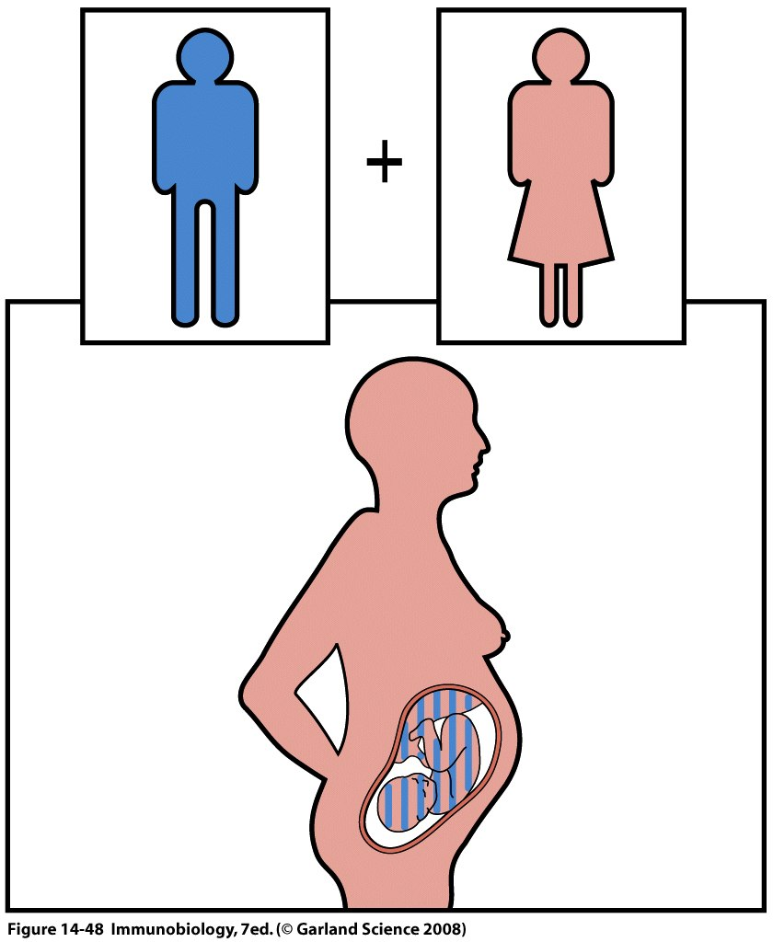
Immunológiai értelemben a magzat is allograft
az anyai IR ismételten idegenként aznosítja is
mégis tolerálja
aktív immunológiai védelmet nyújt neki
Élettan | Immunológia
Fertilizáció | Transzplantáció
Terhesség | Tolerancia
Abortusz (spontán) | Korai kilökődés
Születés | Időzített kilökődés

Slide 23
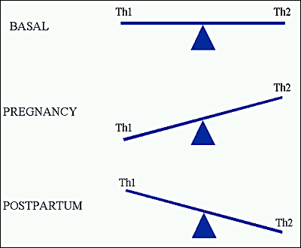
A magzat tolerálásának szisztémás okai
A magzat csak korlátozottan hozzáférhető az anyai IR számára (placenta mint anatómiai barrier)
Hormonális immunszuppresszió
Anyai immunszuppresszánsok
Progeszteron, ösztrogének
Placentából származó
hCG (humán choriogonadotropin hormon)
Magzati
α-1-fetoprotein
Szisztémás Th2-immunmoduláció (graft/magzat T-sejt mediált kilökésének nem kedvez)
> Th1 automimmun betegségek
tünetei (pl. RA) gyengülnek
> Th1-válaszok (pl. antitumorális)
gyengülnek
> Th2 autoimmun betegségek
tünetei (pl. SLE) erősödnek, stb.

Slide 24
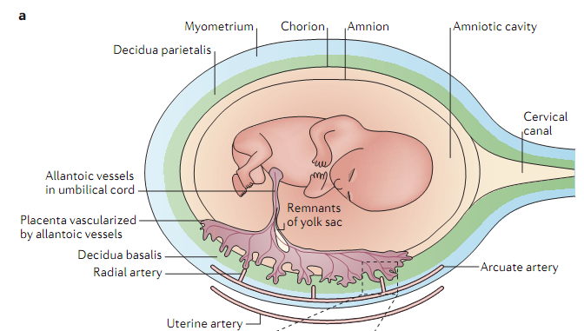
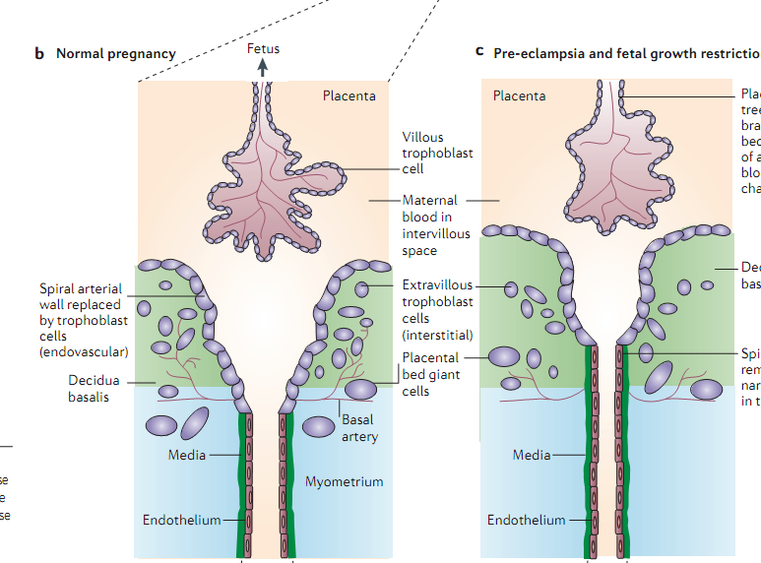
További okok - Anya és magzat immunológiai interakciói
Anyai IR – Magzati chorionbolyhok, villosus trophoblast/syntitiotrophoblast sejtek
Anyai IR – Magzati invazív extravillosus trophoblast sejtek
3) Anyai IR – Kivándorló magzati sejtek (magzati mikrokimérizmus)
4) Magzati IR – Bevándorló anyai sejtek (anyai mikrokimérizmus)

Slide 25
Anyai IR – Magzati chorionbolyhok, villosus trophoblast/syntitiotrophoblast sejtek
Chorionbolyhok:
Úsznak az anyai vérben
Az anyai szisztémás IR-rel kerülnek interakcióba
Tolerancia biztosítása:
Teljes immunológiai neutralitás
MHC proteinek teljesen hiányoznak a chorionbolyhokról
Egyes HLA gének átíródhatnak, de fehérjetermékeik (MHC-k) már nem jelennek meg a sejtfelszínen
Nincs kimutatható T vagy B sejtes válasz velük szemben
Spontán abortuszokban sem a chorionbolyhok ellen alakul ki immunválasz

Slide 26
Anyai IR – Anyai IR – Magzati invazív extravillosus trophoblast sejtek 1
Extravillosus Trophoblast:
Felmarják az anyai szövetet –> decidua
Az anyai lokális IR-rel (uterin IR) kerülnek interakcióba
Tolerancia biztosítása:
Speciális MHC-kompozíció a felszínen, főleg HLA-G és HLA-E (nem klasszikus MHC I-szerű proteinek)
Főleg NK sejt infiltráció, speciális receptorhasználattal
a) NKG2A > HLA-E kötése > gátolja az NK-mediált lízist
b) KIR2DL4 > HLA-G-t köt > lokális gyulladás, serkenti a decidua, magzati vérellátás kialakulását

Slide 27
Anyai IR – Anyai IR – Magzati invazív extravillosus trophoblast sejtek 2
Tolerancia biztosítása, folytatás:
3) Erőteljes γδ T sejt bevándorlás speciális TCR spektrummal
a) TCR Vγ1Vδ1: nagyon nagy számban, IL-10 szekréció
b) TCR Vγ9Vδ2: kis számban, különböző nempeptid-antigénekre spec.
c) gyakori abortuszt átélt nőknél az arány megfordul (!)
4) Gyengébben αβ Treg-sejt bevándorlás (mind CD4+ mind CD8+) limitált TCR használattal (Vβ9) és specificitással,
a) trophoblaszt CEA antigén felismerése és IL-10 szekréció
5) Dendritikus sejtek: HLA-G-n keresztül stimulálva tolerogénné válnak:, emiatt csak nagyon gyenge klasszikus T és B sejtes infiltráció

Slide 28
Anyai IR – Kivándorló magzati sejtek (magzati mikrokimérizmus, Fmc)
Magzati sejtek minden terhesség alatt átkerülhetnek az anyába
1) Gyakorlatilag minden anyai szervben előfordulnak
(máj, pajzsmirigy, méhszáj, epehólyag, belek, lép, nyirokcsomók, szív, vesék)
2) Akár évtizedekig is fennmaradnak
Korlátozott tolerancia
1) Mechanizmusa nem világos
2) Szülés után radikálisan csökken (Fmc sejtek száma visszaesik)
Hatás az anyára
1) Egyes autoimmun kórképek kiváltása (auto-/alloimmun betegségek):
szisztémás szklerózis (valószínű), hashimoto thyreoiditis (kérdéses)

Slide 29
Magzati IR – Bevándorló anyai sejtek (anyai mikrokimérizmus, Mmc)
Anyai sejtek minden terhesség alatt átkerülhetnek a magzatba
1) Főleg fehérvérsejtek és hematopetikus őssejtek esetében bizonyított
(CD3+ T sejtek, CD19+ B sejtek, , CD14+ monociták, CD56/CD16+ NK sejtek)
2) Szintén akár évtizedekig is fennmaradnak
Korlátozott tolerancia
1) Immunkompetens (egér) magzatban csak hematopetikus sejtek élnek túl
2) Nem immunkompetens (egér) magzatban más sejttípusok is
Hatás a magzatra / utódra
1) Egyes az Mmc sejtek által átvitt anyai antigéneket az utód allograft transzplantációban tolerálhat!
NIMA hatás (non-inherited maternal antigens)

Slide 30
A szöveti és szervi kilökődés és tolerancia esetei
1) Szövet vagy szerv transzplantációja
2) Terhesség
3) Tumor-immunitás

Slide 31
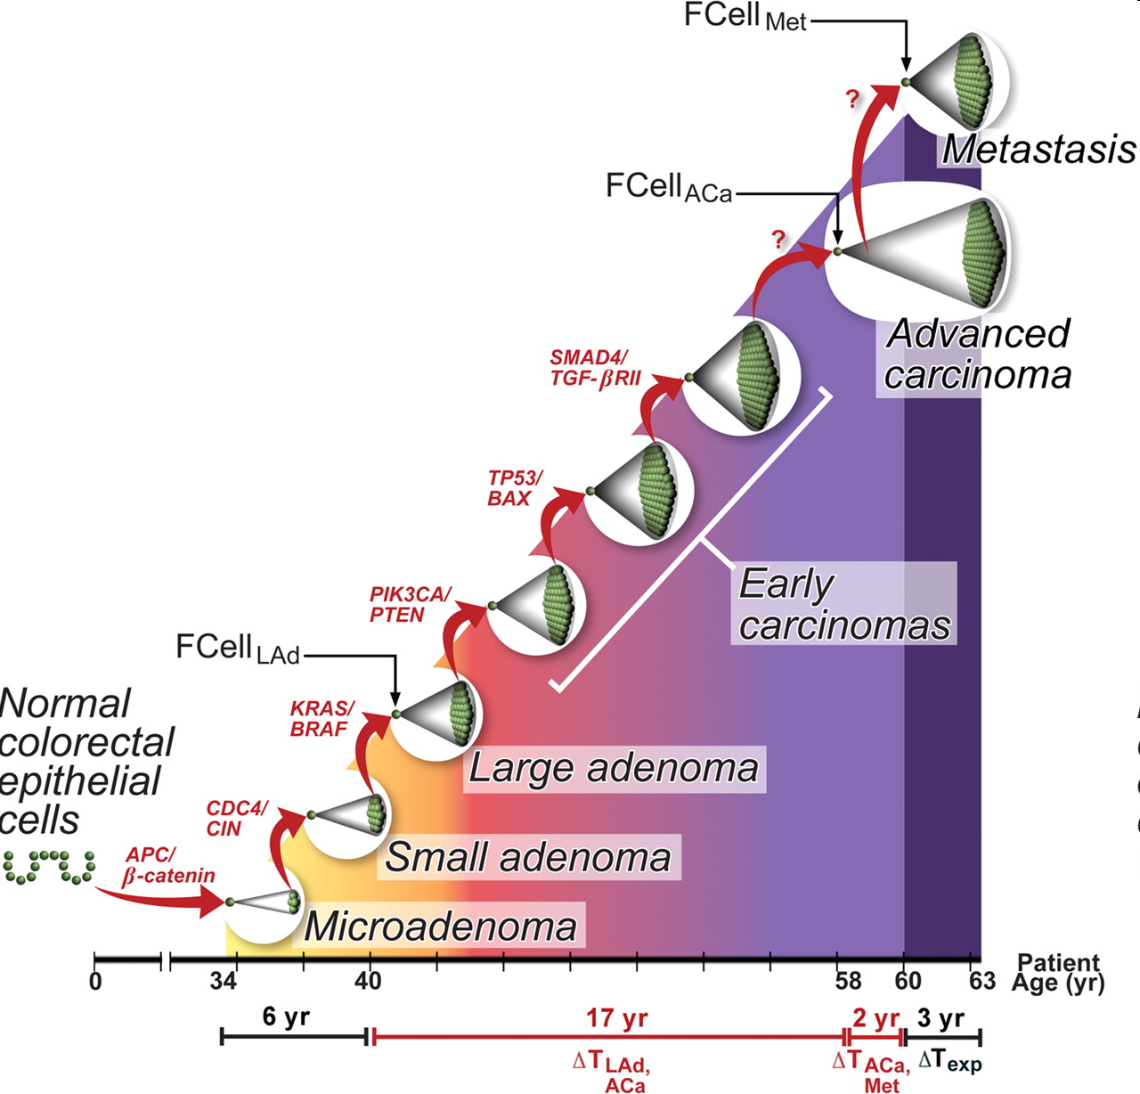
A tumorképződés – genetikai evolúció (multiple hit elmélet)

Slide 32
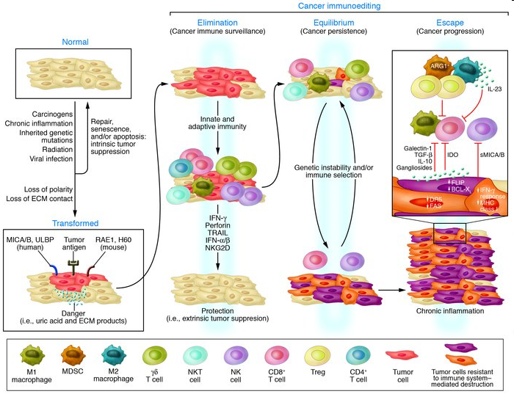
A tumorképződés – immunológiai evolúció, a 3E (Elimination, Equilibrium, Escape)
Tumorigenezis
Immunoediting
Egészséges
sejtek
Tumor Elimináció
(Immunosurveillance)
Equilibrium
(Perzisztencia)
Escape
(Tumor Progresszió)
MDSC
Mf
Treg
Öröklött mutációk
Karcinogenezis
(kémiai, fiz., biol.)
Gyulladás
ECM kontaktus↓
Morfológia ↓
Intrinsic gátlás:
DNS repair
Telomér
Hipoxia
Növ. faktorok
hiánya
Kontaktus ↓
Szeneszcencia
vagy apoptózis
Mf
CD8 T
NK
Természetes IR
Adaptív IR
CD8 T
γδ T
IL-10
TGF-b
VEGF
IDO,
Fas
MICA/B
CD4 T
Genetikai instabilitás
és immunszelekció
NKT
Mf
NK
Transzformált sejtek
IFN,
Perforin
TRAIL, FasL
ROI
NKG2D
Tumor antigének a felszínen
MICA
MHC
ULBP
Danger szignálok (urea, HMGB)
Tumor Szuppresszió
(extrinsic gátlás)
IL-8, bFGF, VEGF
invázió, angigenezis, metasztázis

Slide 33
Fázis 1: Tumorigenezis

Slide 34
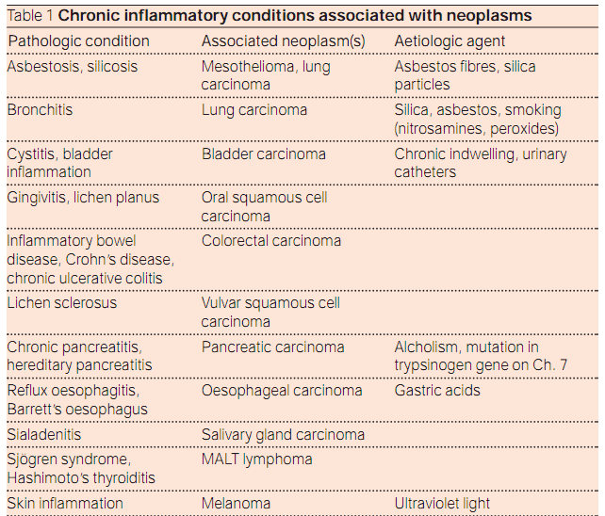
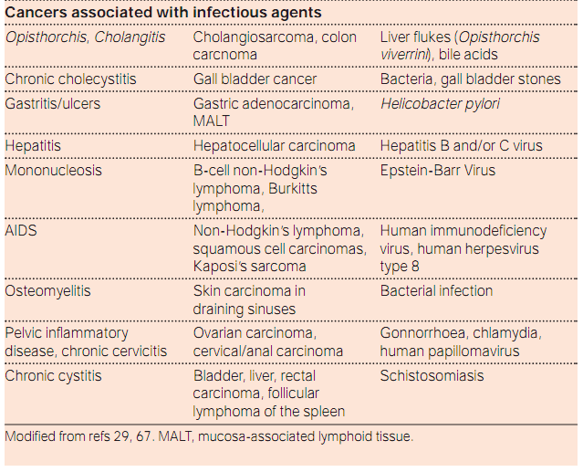
Tumorigenezis – A krónikus gyulladás a tumorképződés első lépcsője
Krónikus gyulladási folyamatok (smoldering inflammation) és kapcsolt neopláziák
Krónikus gyulladást kiváltó fertőzések és kapcsolt neopláziák

Slide 35
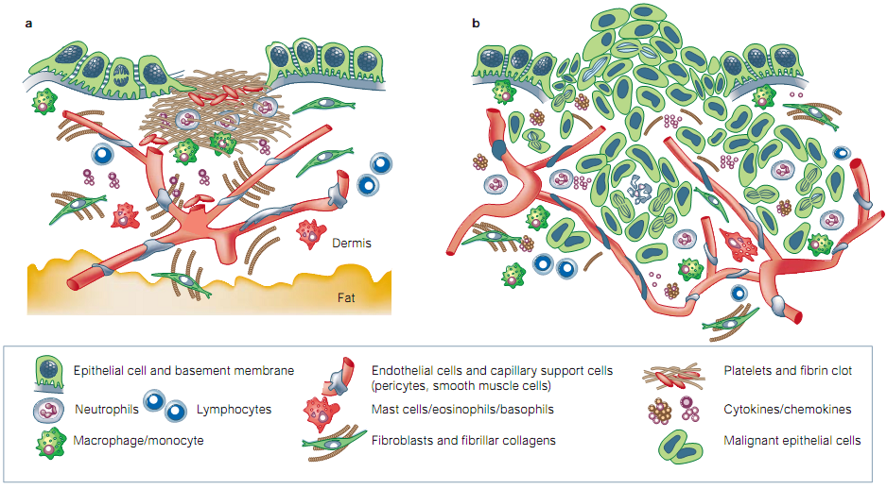
Tumorigenezis – Gyulladási mechanizmusok krónikus abúzusa
„ A tumorok sosem gyógyuló sebek”
Sebgyógyulás (akut gyulladás)
Tumorképződés (krónikus gyulladás)
Közös sejtek: makrofágok, hízósejtek, eozinofilek, fibroblasztok, vérlemezkék, endotél
Közös citokinek: CXCL1,2,3,5,8, VEGF, bFGF, TGFb, PDGF
Közös mátrixbontó mechanizmusok: MMP-2, MMP-9, uPA

Slide 36
Fázis 2: Elimináció

Slide 37
Elimináció – a tumorok felismerése a természetes IR által
Természetes IR effektorsejtjei által felismert szignálok:
Celluláris stresszre utaló szignálok:
ULBP1,2,3 (UL16- Binding Protein) NK sejt és γδ T sejt aktiváció
MICA (MHC class I–related chain A) NKG2D-n át
Vagy az adaptív IR elkerülésére utaló jelek:
MHC proteinek expressziója ↓ NK sejt (KIR) gátlás megszűnése (missing self felismerés)
Dendritikus sejtek (DC-k) által felismert veszélyszignálok (danger signals)
Szövetkárosodáshoz, sejtpusztuláshoz kapcsoltak:
DNS, RNS az extracell. térben DC aktiváció és maturáció
Urea kristályok DC maturáció
HMGB1 (kromatin fehérje) DC antigénfelvétel/prezentáció
HSP70, HSP90 (hősokk feh.) DC crossprezentáció
Kalretikulin DC általi fagocitózis
Foszfatidilszerinek, integrinek DC általi felismerés

Slide 38
Elimináció – a tumorok felismerése az adaptív IR által
A probléma: 1) CD8+ T-sejtek a tumorantigének elleni válasz fő effektorai 2) Naiv CD8+ T sejtek csak DC-k által, MHCI –en bemutatott antigéneket ismernek fel a nyirokcsomókban 3) Tumorantigéneket DC-k felvehetnek, de akkor exogén antigénként MHC II-re kerülnek, amit egy CD8 T sejt nem ismer fel A megoldás: Crossprezentáció DC-k speciális körülmények között exogén (pl. tumor v. vírus antigéneket) MHCI-en is bemutathatnak
Exogén tumor antigén
Crossprezentáció feltételei DC felhatalmazását (licensing) igényli CD4+ Th1 sejtektől: pl. CD40L Veszélyszignál-stimulust a DC számára: pl. TLR7 stimulálás (RNS) CD8+ T sejt túlélésének támogatását: IL-2↑, PDL1 (Programmed Death Ligand 1)↓

Slide 39
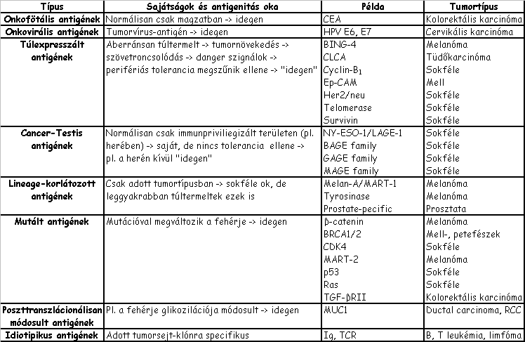
Elimináció – a tumorok felismerése az adaptív IR által
T sejtek által felismert tumor asszociált antigének, TAA-k (altered self felismerése):

Slide 40
Elimináció – a tumor eliminációja a természetes IR által
γδ T sejt, NK-sejt, NKT-sejt aktiváció Perforin/granzyme szekrécióval –> PM permeabilizálás/apoptózis TNFα szekrécióval –> apoptózis TRAIL-TRAILR1/2 kontaktussal –> apoptózis (TRAIL= TNF-Related Apoptosis-Inducing Ligand) IFNα, β szekrécióval -> apoptózis IFNγ szekrécióval -> apoptózis, citotoxikus / Th1 válasz erősítése M1 TAM (Th1-polarizált tumor asszociált makrofág) Reaktív oxigéngyökök (ROI) -> szövetkárosító hatás TNFα szekrécióval –> apoptózis

Slide 41
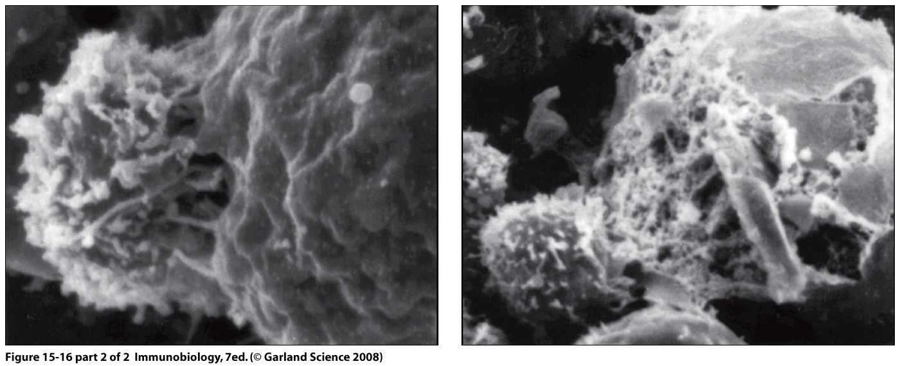
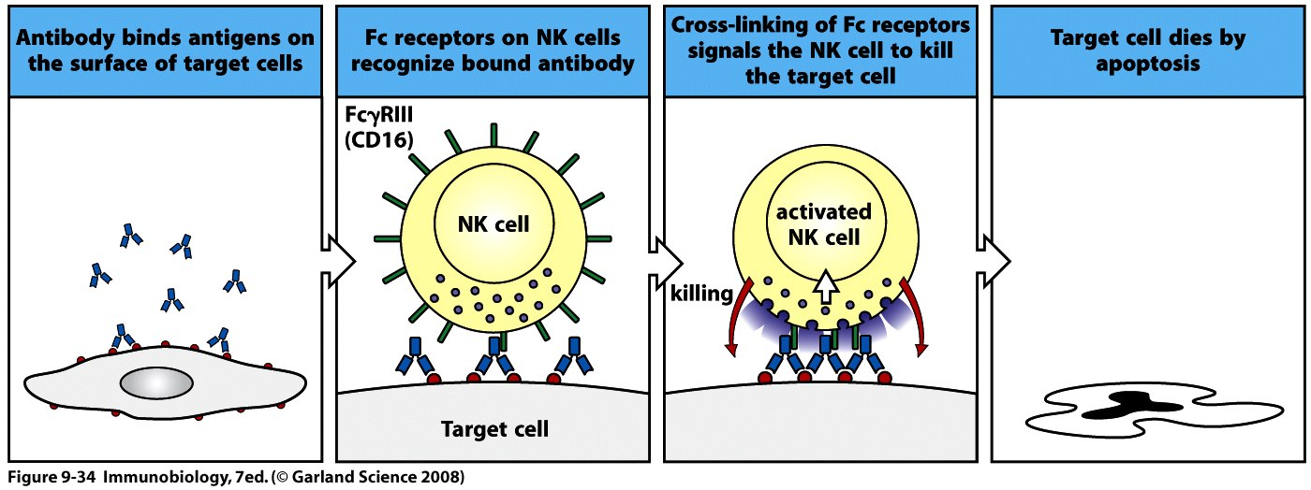
Elimináció – a tumor eliminációja az adaptív IR által
T-sejt mediált lízis (főleg CD8+, részben CD4+ T sejtek is) 1) Perforin és granyzme szekrécióval 2) FasL-Fas kontaktussal Antitest-mediált lízis* 1) Komplement-aktivációval 2) NK-sejt vagy makrofág aktivációval FCγRIII-on keresztül (ADCC: Antibody-Dependent Cellular Cytotoxicity)
T sejt
Tumorsejt
T sejt
Eliminált
tumorsejt
ADCC
* szolid tumorokban
jelentősége kérdéses

Slide 42
Fázis 3: Equilibrium

Slide 43
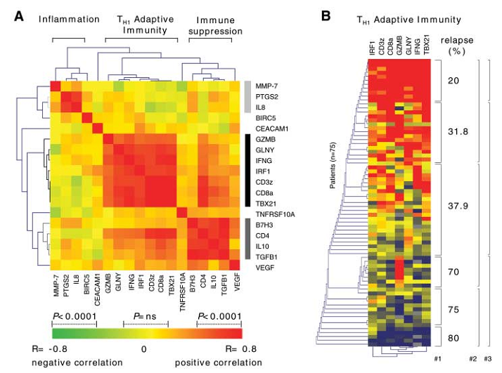
Equlibrium – immunválaszok klinikailag manifesztálódott daganatokban
Intakt, organizált T sejt válaszok
Előrehaladott kolorektális karcinomákban
T sejt/ Tcit sejt génaktivitás
és visszaesés (relapszus) esélye
fordítottan korrelál

Slide 44
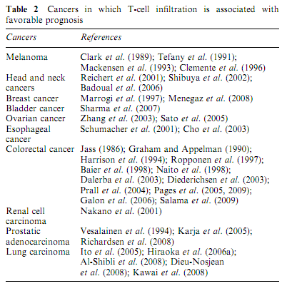
Equlibrium – immunválaszok klinikailag manifesztálódott daganatokban
CD3 (T sejt) infiltráció mértéke és
tünetmentes túlélés hosszának
(disease-free survival)
összefüggése kolorektális karcinomában
Más daganattípusok, amikben
fokozott T-sejt
infiltráció jó prognózissal korrelál
Tumor mag
Tumor perem
Sok T sejt
Sok T sejt
Túlélés (százalék)
Kevés T sejt
Kevés T sejt
Túlélés
(hónapok)
Túlélés
(hónapok)

Slide 45
Fázis 4: Escape

Slide 46
Escape – abnormális immun infiltrátum toborzása
Akut gyulladás
Normális gyulladásos infiltrátum
Krónikus gyulladás
Abnormális gyulladásos infiltrátum
CD8 T
γδ T
MDSC
Mf
CD4 T
Treg
NKT
NK
Mf
CD8 T
Mf
NK
M1 makrofágok (Th1-polarizált Mf)
NK sejtek
NKT sejtek
gd T sejtek
CD8+ T cit sejtek ↑
CD4+ Th sejtek ↑
mDC-k (érett dendritikus sejtek)
Tumor elimináció/rejekció
M2 makrofágok (Th2-polarizált Mf)
MDSC-k (Myeloid-Derived Suppressor Cell:
CD11b+ és GR1+, heterogén mieloid sejtek)
Hízósejtek
CD8+ T cit sejtek ↓
CD4+ Th sejtek ↓
CD25+ Foxp3+ Treg sejtek
iDC-k (éretlen dendritikus sejtek)
Immunkomplex-lerakódás
Tumor escape/progresszió

Slide 47
Escape – immunszuppresszív citokinek termelése (IL-10, TGFβ, VEGF)
 | IL10 | TGFβ | VEGF
Szintje rossz prognózissal korrelál | + | + | +
T sejt replikáció gátlása | - | + | -
T sejt differenciálódás gátlása | + | + | -
IR citokintermelés gátlása | + | + | -
T sejt anergia kiváltása | - | + | -
Th2-irányú immumoduláció | + | + | -
Antigén-prezentáció gátlása | + | + | +
Kostimulációs mulekulák expr. gátlása | + | + | +
Tumorsejtek lízis elleni rezisztenciája | + | - | -
Citolitikus effektorsejtek diszregulációja | + | + | -

Slide 48
Escape – antigénprezentáció gátlása dendritikus sejtek (DC) zavarása
DC endocitózis gátlása | Tumorantigének gyenge felvétele
DC immigráció / emigráció gátlása | Érett DC-k száma a tumorban és a tumort drainelő nyirokcsomókban ↓
DC MHCI/II expresszió gátlása | Antigén prezentáció ↓
DC kostimulációs molekulák (CD80/86) expressziójának gátlása | Tolerancia a prezentált tumor antigénekre
DC IDO (Indoleamin 2,3-dioxigenáz) és argináz expresszió indukálása | Trp, Arg (T sejt kulcsmetabolitok) elvonása, CD8+ T anergia és apoptózis ↑ Treg differenciáció ↑ bystander DC-k tolerizálása ↑

Slide 49
Escape – T sejtes válaszok gátlása
Lokális hatások
T sejt aktiváció/kostimuláció gátlása a tumor környezetében
IDO, IL-10, TGF-β, VEGF
T sejt anergizálás abnormális gyulladási sejtek toborzásával
iDC (éretlen/tolerogén DC): Ag prezentáció kostimuláció nélkül
Treg (CD25+ Foxp3+) sejtek:
IL-10, TGF-β, IL-35, Treg-Tcit kontaktus (?)
M2 makrofágok és MDSC-k (CD11b+ és GR1+ mieloid sejtek)
NOS (NO szintetáz), argináz termelés
T sejt élettartam rövidítése a tumor által
FasL (?), TRAIL, PDL1 expressziója
Szisztémás hatások
T sejt jelátvitel megzavarása
CD3 ζ lánc csökkent expressziója
NFκB aktiváció gátolt
STAT protein / citokin jelátvitel zavart

Slide 50
Escape – elrejtőzés, elzárkózás, kifárasztás
MHC I expresszió leszabályozása
Tumorsejtek elrejtőzése Tcit elől
Antigén rejtés (antigen masking)
Tumor sejtfelszíni antigének elfedése vagy endocitózissal való elrejtésének kiváltása antitestek által
Antigén vedlés (antigen shedding)
Tumorantigének levedlése a sejtfelszínről (a domináns tumor-antigének szolubilis formái termelődnek csak)
Fizikai gátak kiépítése (immun privilégium)
Nehezen áthatolható ECM burok
Tumor teher (tumor burden)
Nagy tumor tömeg -> IR, szervezet kifárasztása

Slide 51
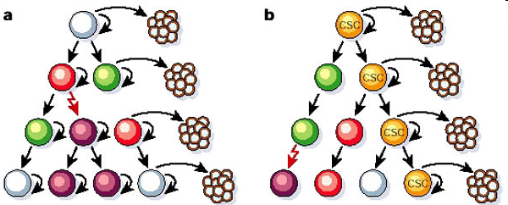
Escape – a cancer stem cell (tumor őssejtek) védettsége
Sztochasztikus
tumorképződés
(klasszikus modell)
Őssejt (CSC)-vezérelt
tumorképződés
(új modell)
A tumor őssejtek, (mint a legtöbb őssejt) a tumor fő tömegéhez képest A) nem immunogének B) igen ellenállóak immunmediált lízissel szemben
A tumorok heterogének, de ~ minden klón képes önálló szaporodásra és új tumorok létrehozására
A tumorok heterogének, és csak egy kis frakciójuk (tumor őssejtek, sárga, CSC) képes efficiens szaporodásra és új tumorok létrehozására

Slide 52
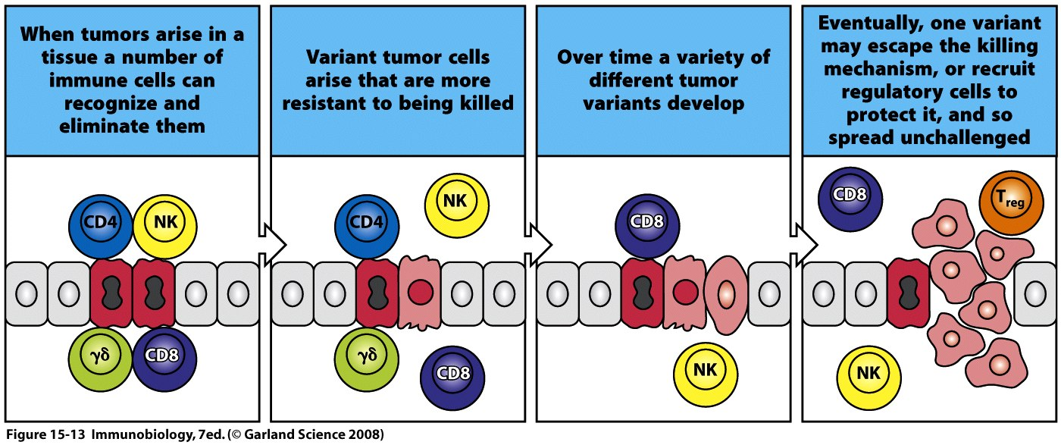
Escape – immunoediting
Tumor Immunoediting:
Elhúzódó sikertelen tumorellenes immunválaszok előbb utóbb szükségszerűen kiszelektálnak rezisztens tumor variásokat (a tumor immunológiai „szerkesztése”)

Slide 53
Tumor immunoterápia I FDA-engedélyezett immunterápiák
Indikáció
Hatásmechanizmus
Monoklonális antitestek
Rituximab
Ibritumomab
tiuxetan
Tositumomab
Alemtuzumab
Gemtuzumab
Trastuzumab
Cetuximab
Panitumumab
Bevacizumab
NHL, CLL
NHL
NHL
CLL
AML
Mellrák
Vastag- és végbélrák
Vastag- és végbélrák
Vastag- és végbél és tüdőrák
Sejtpusztítás (anti-CD20)
Sejtpusztítás radioaktív liganddal(anti-CD20)
Sejtpusztítás radioaktív liganddal(anti-CD20)
Sejtpusztítás (anti-CD52)
Sejtpusztítás toxinnal(anti-CD33)
Növekedési faktor receptor gátlás (anti-HER2)
Növekedési faktor receptor gátlás (anti-EGFR1)
Növekedési faktor receptor gátlás (anti-EGFR1)
Vaszkularizációs faktor gátlás (anti-VEGF)
Adjuvánsok
BCG
Imiquimod
Hólyagrák
BCC, VIN, aktinikus keratózis
Akut gyulladás kiváltása (PAMP bejuttatás)
Akut gyulladás kiváltása (TLR7 agonista)
Notes:
Rövidítések: NHL: Non-Hodgkin Limfóma, CLL: Krónikus Limfoid Leukémia, AML: Akut Mieloid Leukémia,
BCG: Bacillus Calmette-Guérin, BCC. Bazálsejtes karcinóma, VIN: Vulváris Intraepiteliális Neoplázia

Slide 54
Tumor immunoterápia I FDA-engedélyezett immunterápiák
Indikáció
Hatásmechanizmus
Citokinek
IFNα
IL-2
TNFα
melanóma, RCC
melanóma, RCC
szarkóma, melanóma
tumor apoptózis, akut gyulladás
T-sejt/M1 makrofág/akut gyulladás
akut gyulladás kiváltása
Szupportív terápia
G(M)-CSF
Leucovorin
mieloszuppresszív kemot.
MTX rescue
csontvelő /neutrofilek védelme
csontvelő védelme
Megelőző/profilaktikus terápia
HPV vakcina
HBV vakcina
Antibiotikumok
NSAID (FAP, ulc. kolitisz)
hepatocelluláris karcinóma
méhnyakrák
gyomorrák, MALT limfóma
vastag- és végbélrák
onkogén vírus elleni vakcina
onkogén vírus elleni vakcina
onkogén baktéárium elleni kezelés
krónikus gyulladás elnyomása
Csontvelő transzplantáció
Allogén
DLI
vérképzőszervi malignanciák
vérképzőszervi malignanciák
immunrendszer rekonstitúciója
immunrendszer rekonstitúciója
Notes:
Rövidítések: RCC: Renal Cell Cancer, MTX: Metotrexát, AML: Akut Mieloid Leukémia, HBV: Hepatitisz B, Vírus, HPV: Humán Papillómavírus, NSAID: Nem-szteroid gyulladásgátló,FAP: Familiális Adenomatózus Polipózis,DLI: Donor Limfocita Infúzió

Slide 55
Tumor immunoterápia II terápiás stratégiák kutatási fázisban
Javított monoklonális antitestek
Tumor vakcináció
Fab₂ antitest jobb penetrancia
Antigén-specifikus vakcinák
NY-ESO ellen
MAGE-A3 ellen
DC-vakcinák
Ex vivo antigén-töltött DC
Ex vivo érlelt DC (pl. GM-CSF-fel)
Transzgén módosított DC (CD86↑)
Tumorsejttel fuzionáltatott DC
Autológ tumorsejt vakcinák
pl. GVAX: Transzgén módosított
tumorsejt (GM-CSF-et termel)
Új adjuvánsok
CpGDNS TLR9 agonista
dsRNS TLR3 agonista
Immunmodulatórikus ágensek
alfa-galcer NK-sejt aktiváció
anti-CTLA4 T-sejt aktivitás
anti-IL-10 IL-10 gátlása
anti-PD-1 T-sejt apoptózis gátlása
anti-CD40 DC érés serkentése
Adoptív T sejt-transzfer (ACT)
Citokinek
TRAIL tumorsejt apoptózis
Tumorspecifikus T-sejtek
ex vivo transzgén TCR módosítása
citokines aktiválása
felszaporítása utáni
visszajuttatása a páciensbe
Vírusterápia
Lizogén vírusok tumorsejt nekrózis,
akut gyulladás

Slide 56
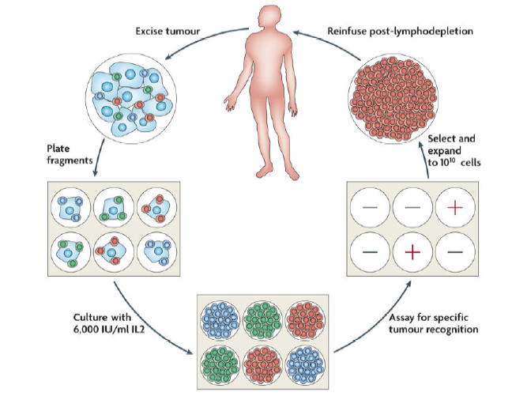
Tumor immunoterápia III terápiás stratégiák kutatási fázisban
Többlépcsős, kombinált ACT, IV-es stádiumú melanoma kezelésére
(Surgery Branch, NCI, National Institutes of Health, USA)
CD8+ T sejtek visszavitele)
Tumor izolálás
Kemoterápia (NMA) vagy besugárzás (TBI)
Tumor fragmensek
tenyésztése
Felszaporítás 10¹¹
tumor-specifikus CD8+ T sejtig
Tumort infiltráló CD8+ Tsejtek
(TIL) szaporítása IL-2 vel
Leginkább tumorspecifikus CD8+
T sejtek kiválogatása / specifikus TCR transzgén bevitele

Slide 57
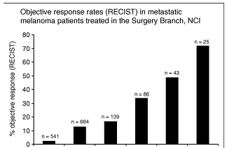
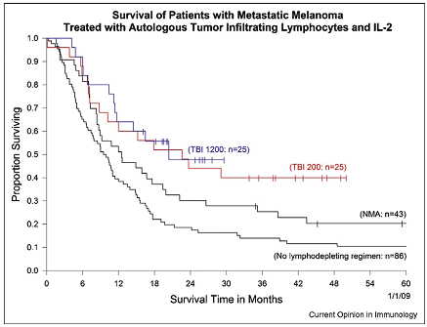
Tumor immunoterápia III terápiás stratégiák kutatási fázisban
Páciens saját IR-je eliminálásának fontossága ACT-ben
Túlélési görbék saját IR jelenlétében (ACT) és eliminálása után (NMA, TBI)
Komplex terápia fontossága RECIST objektív választ adó páciensek aránya, % egyszerű és összetett terápiában
TBI 1200 Gy
TBI 200Gy
NMA
ACT
IL-2
ACT
Vakcinák
a-CTLA4
ACT+NMA+TBI
ACT+NMA

Slide 58
Tumor immunoterápia III terápiás stratégiák kutatási fázisban
Páciens 1 Előtte Utána
Páciens 2 Előtte Utána
Szív, mellék-vese és peritone-ális áttétek
Máj-áttétek
Sub-cutan attétek
Kiter-jedt bőrlézió

Slide 59
Vége

